Slide 1

第二章 行列式
§1 引言
§5 行列式的计算
§2 排列
§6 行列式按行(列)展开
§3 n 级行列式
§7 Cramer法则
§4 n 级行列式的性质
§8 Laplace定理
行列式乘法法则

Slide 2
一、余子式、代数余子式
二、行列式按行(列)展开法则

Slide 3





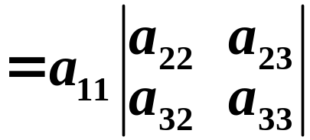
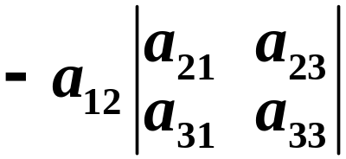
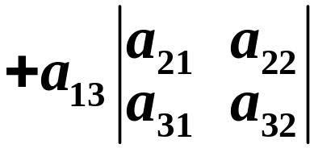
引入
可见，三级行列式可通过二级行列式来表示．

Slide 4
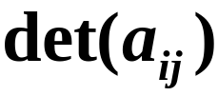



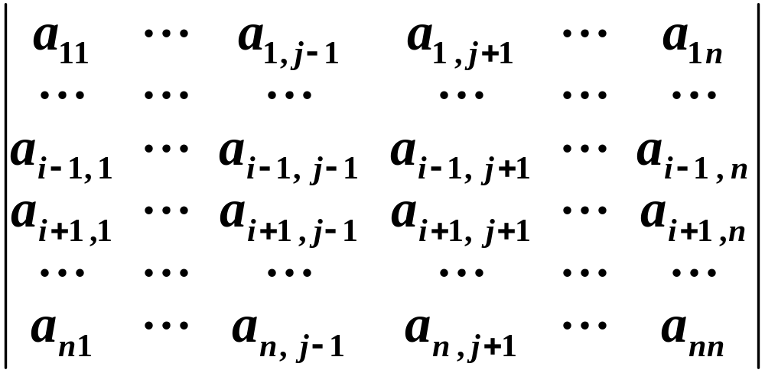

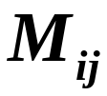
一、余子式、代数余子式
定义
在 n 级行列式 中将元素 所在的
第 i 行与第 j 列划去，剩下 个元素按原位置
次序构成一个 级的行列式，
称之为元素 的余子式,记作 ．

Slide 5
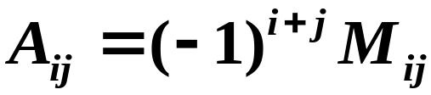

令
称 之为元素 的代数余子式．
注：
① 行列式中每一个元素分别对应着一个余子式
和代数余子式．
② 元素 的余子式和代数余子式与 的大小
无关，只与该元素的在行列式中的位置有关．

Slide 6
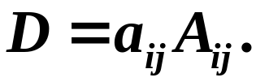
二 、行列式按行(列)展开法则
1.引理
若n 级行列式 D = 的 中第 i 行所有
元素除 外都为 0，则

Slide 7
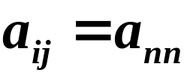
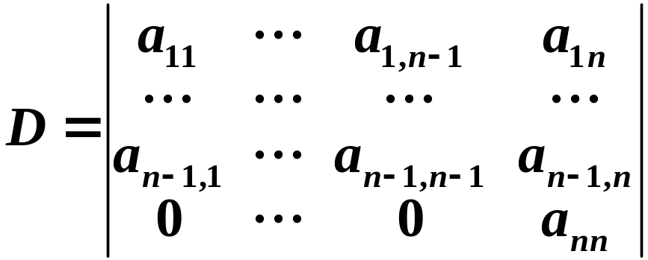
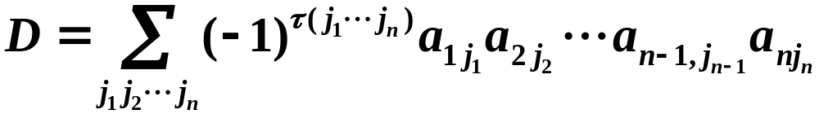
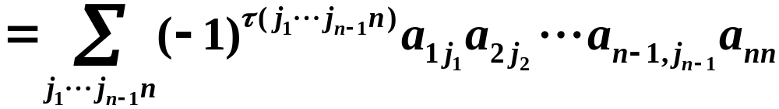
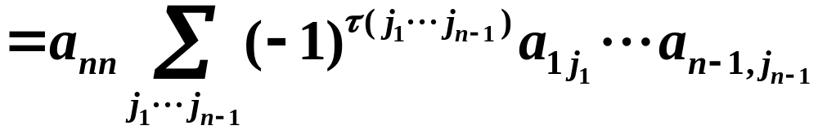
证：
先证 的情形，即
由行列式的定义，有

Slide 8
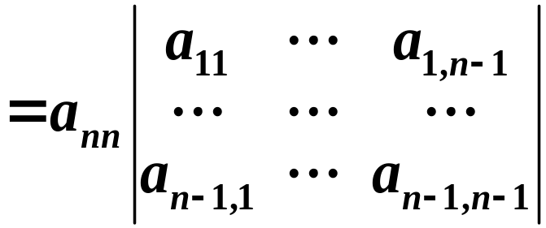


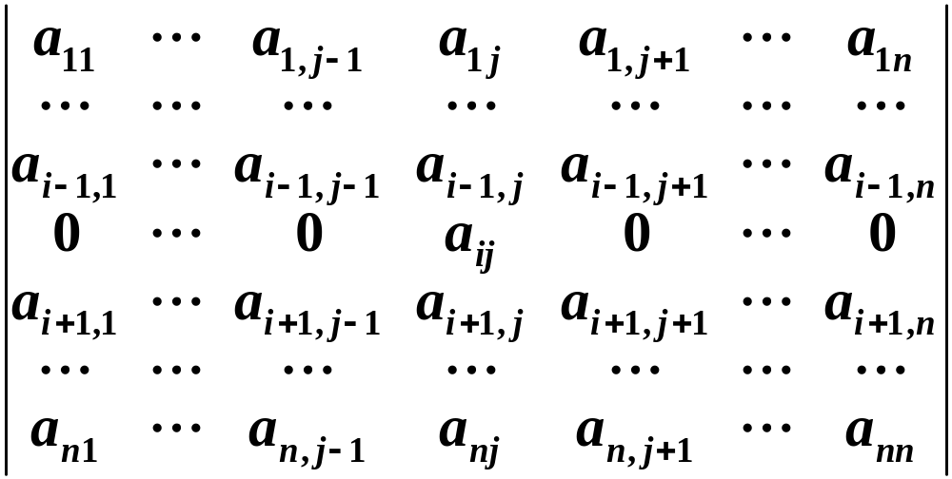
结论成立。
一般情形：

Slide 9
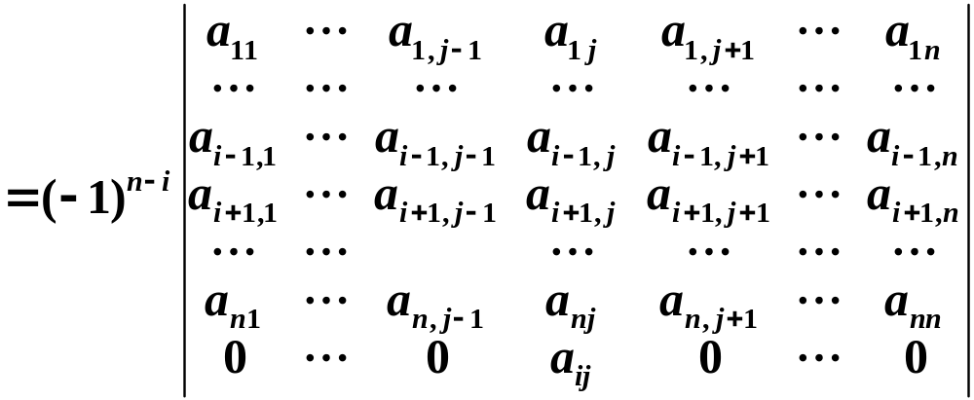
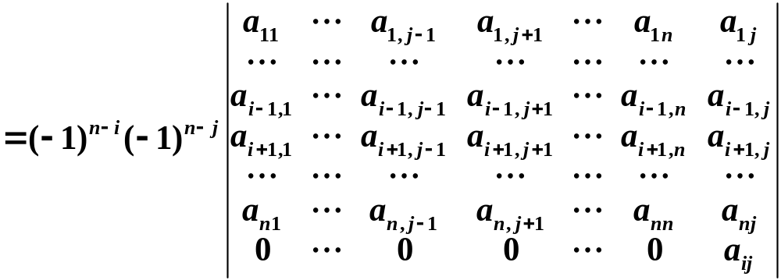
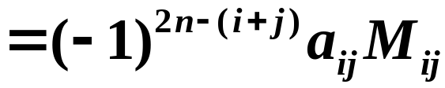
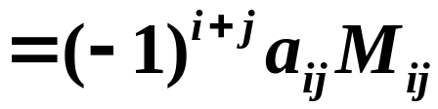
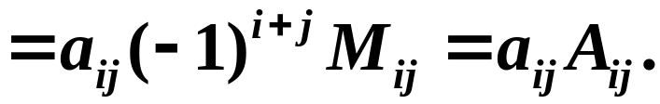
结论成立。

Slide 10
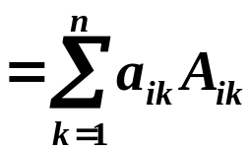

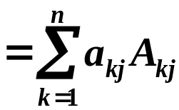
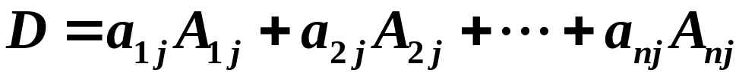

2.定理
行列式按行（列）展开法则
行列式 D 等于它的任一行（列）的各元素与其
对应的代数余子式乘积之和，即
或

Slide 11
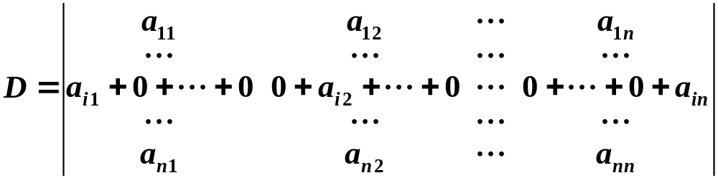
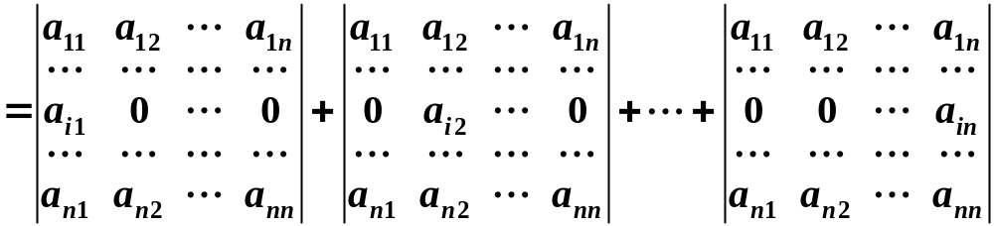


证：

Slide 12
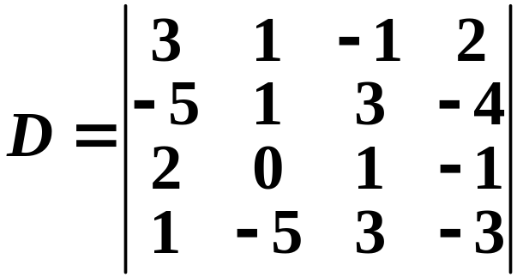
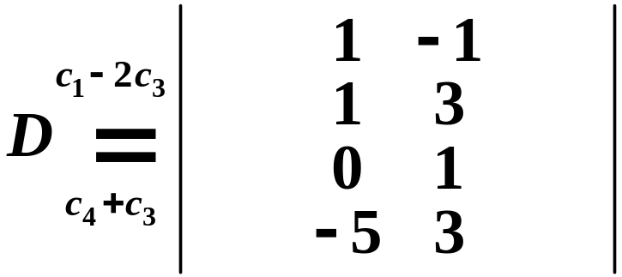


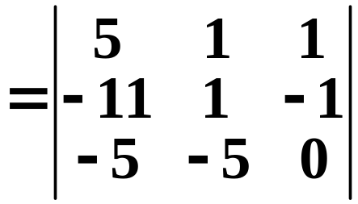




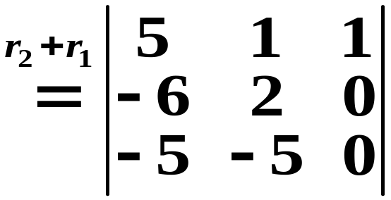
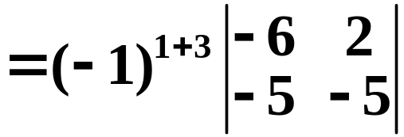

例1.计算行列式
解：

Slide 13
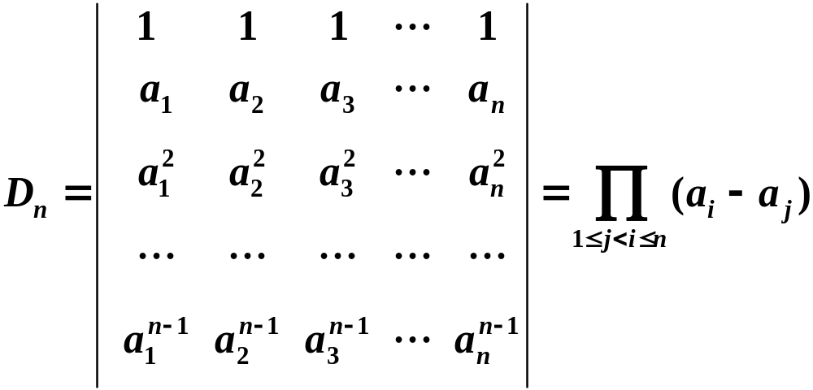
例2.证明范德蒙行列式

Slide 14
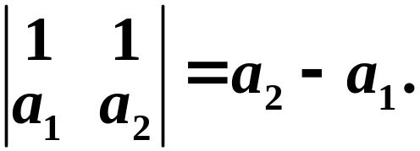




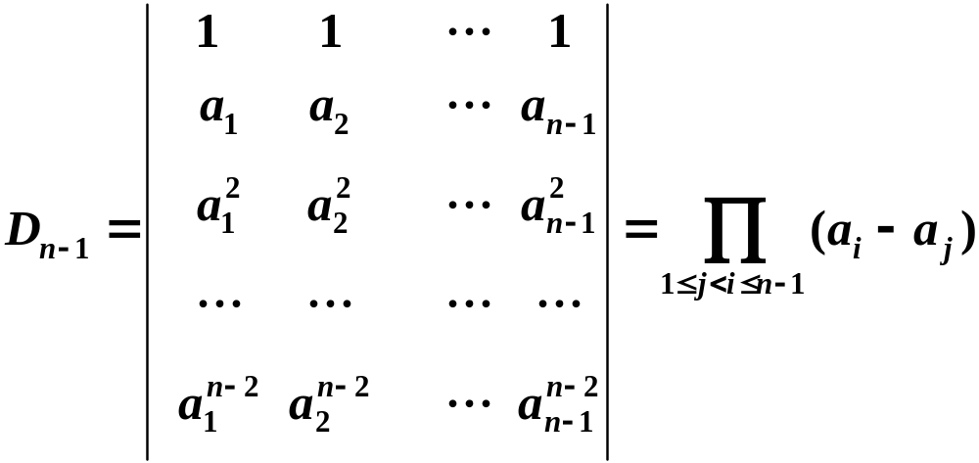
证：用数学归纳法.
时，
结论成立．
假设对于 级范德蒙行列式结论成立．即

Slide 15


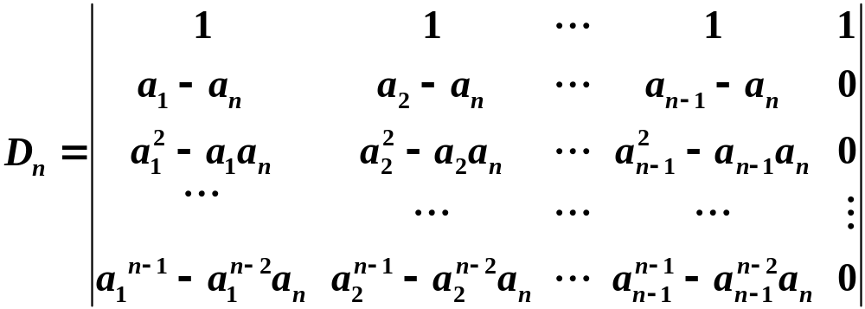
下证对于 n 级范德蒙行列式 结论也成立.
把 从第 n 行开始，后面一行减去前面一行的
倍，得

Slide 16
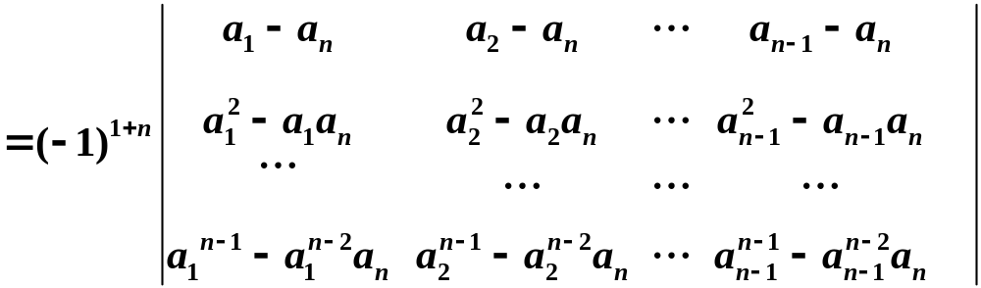
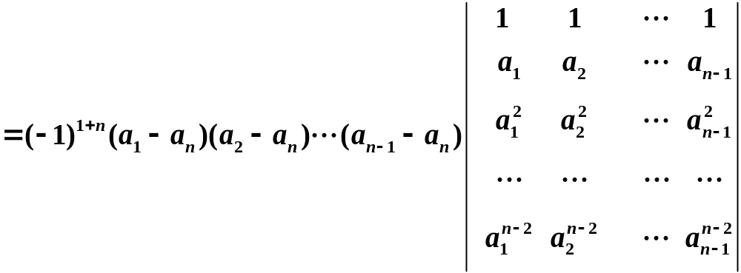

Slide 17

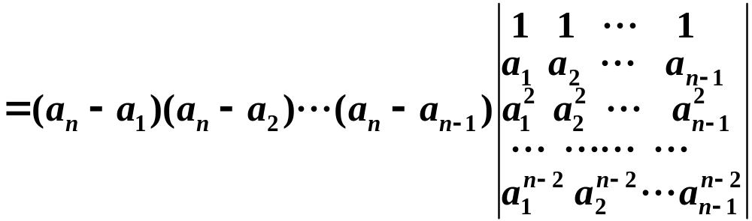
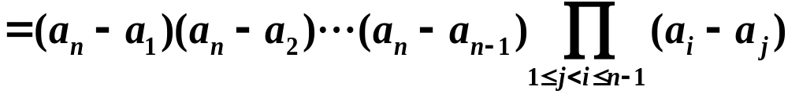
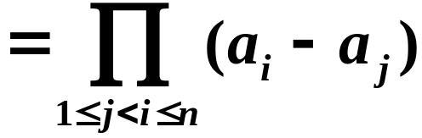

注：
范德蒙行列式 中至少两个相等．

Slide 18
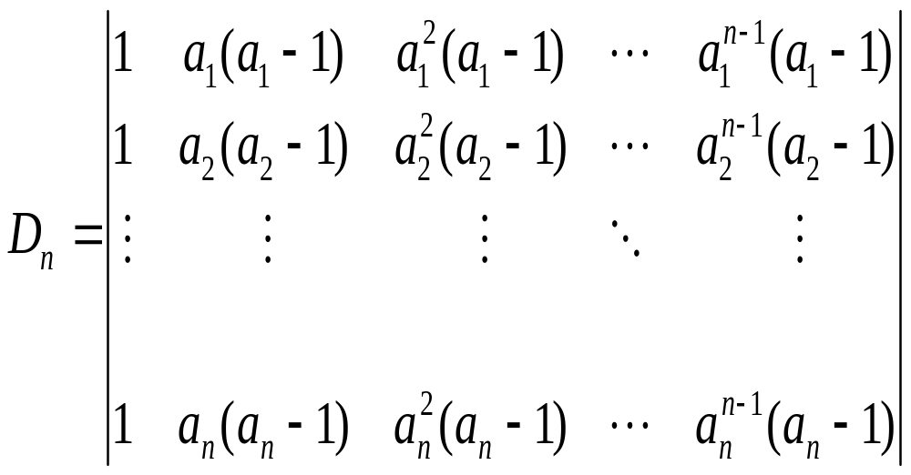
思考

Slide 19
3.推论
行列式任一行（列）的元素与另一行（列）的
对应元素的代数余子式乘积之和等于零，即

Slide 20
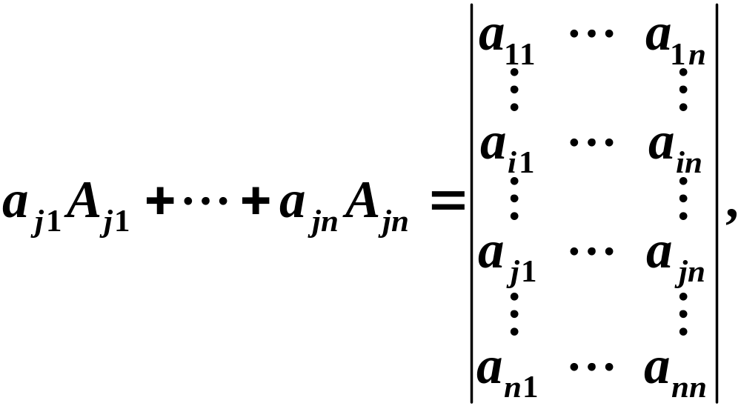
证

Slide 21




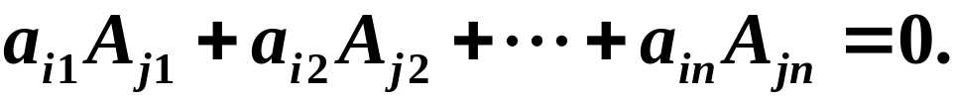
相同
∴ 当 时,
同理可证,

Slide 22
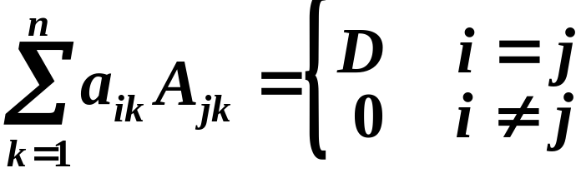
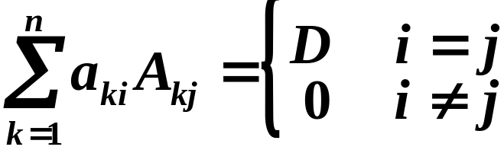
综合定理及推论，有关于代数余子式的重要性质：

Slide 23
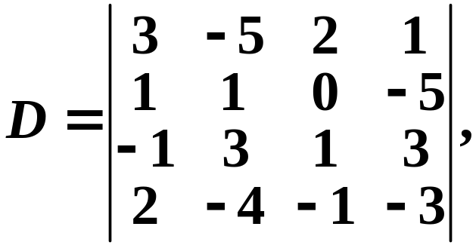


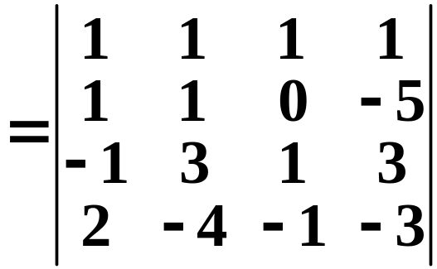


例3.设 求
解：

Slide 24

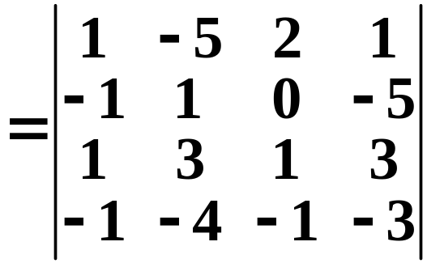


Slide 25
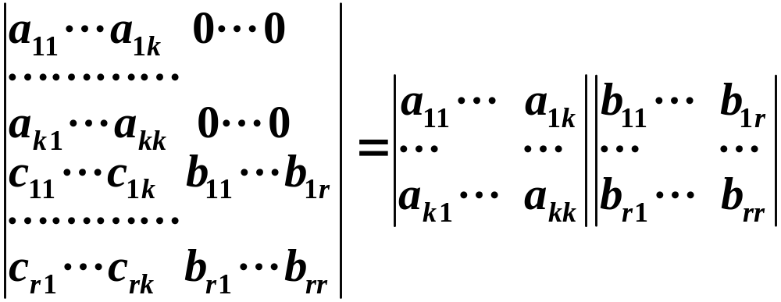
例4.（课本 P82）证明：

Slide 26
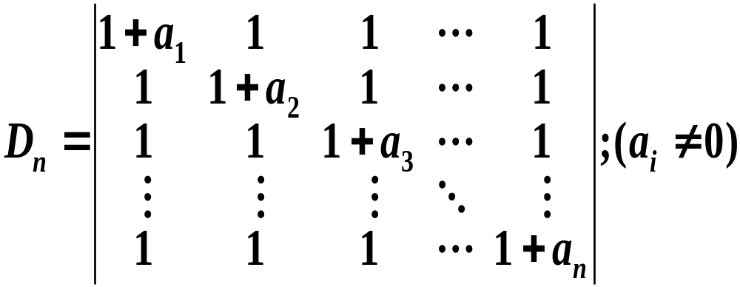
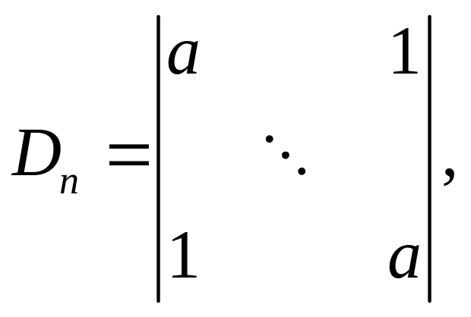
课后练习
1. 计算行列式：
2.
其中，对角线上都是a，
未写出的元素都是0.

Slide 27

3.

Slide 28


4. 设 求

Slide 29

5. 证明：

Slide 30

6.证明：

